Slide 1
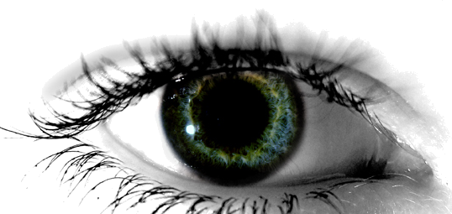
Часть 2
Электронные физминутки
для глаз
Галкина Инна Анатольевна, учитель начальных классов
МОУ «Водоватовская СОШ» Арзамасского района,
Нижегородской области

Slide 2



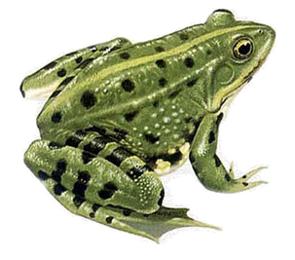


Slide 3






Slide 4

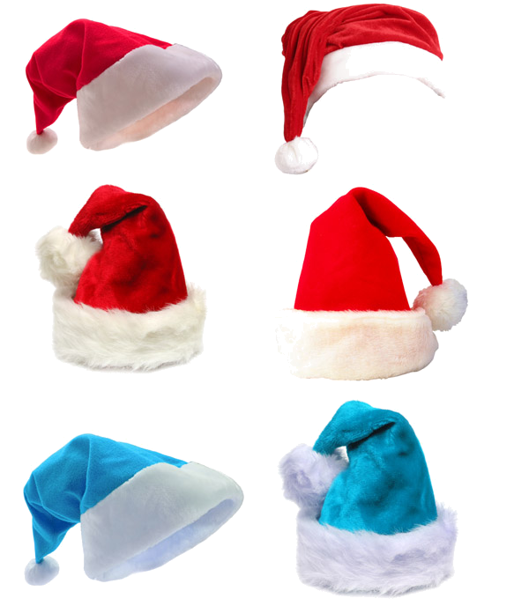
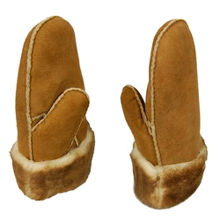

Slide 5



Slide 6
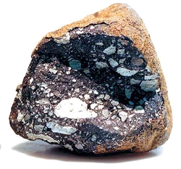

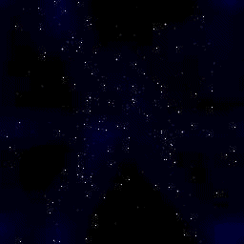








Slide 7





Slide 8



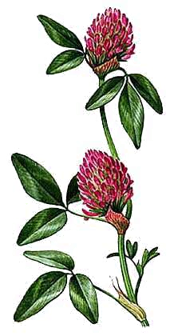


Slide 9


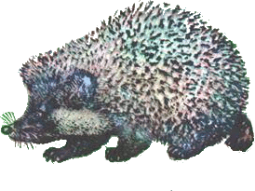

Slide 10
ИСТОЧНИКИ
Картинки:
http://www.3-porosenka.ru/off-line/catalogue/3298/s-14337.jpg - ёжик
http://www.rosfoto.ru/photos/big/0079000/079513_337.jpg - листья
http://zverushka.org.ua/images/Trixie/Dog_Trixie_31101.jpg - кость
http://foto-sobaki.narod.ru/images/foto-sobaki.narod.ru3311.jpg - спаниель
http://www.ecosystema.ru/08nature/amf/33.jpg - лягушка
http://kakadu.509.com1.ru:8018/WWW/fotogal/clip/baboch/2.jpg ,
http://kakadu.509.com1.ru:8018/WWW/fotogal/clip/baboch/5.jpg - бабочки
http://0lik.ru/uploads/posts/2007-12/1198423906_0lik.ru_prew.jpg - шапка
http://www.sumka.su/products_pictures/varezki2_resize.JPG - варежки
http://planetarium-kharkov.org/files/pictures/05_moon_meteorit_alh-81005.jpg - метеорит
http://www.gifpark.ru/COSM. - планеты, ракеты, дерево, цветы, насекомые, лет. тарелка
http://www.doraokna.ru/img/3.jpg - окно
http://www.elephant.ru/images/toys/200/26358.jpg - поросёнок
http://p-userpic.livejournal.com/81599993/12677046 - ёжик
http://www.moyaradost.ru/uploads/posts/1206553355_trjam.jpg - медвежонок и ёжик
http://spb.hh.ru/file/718217.gif - радуга
http://www.bashedu.ru/konkurs/kochergina/rus/klever.jpg - клевер
Музыка:
http://www.parkov3.narod.ru/veter.htm
http://detkam.e-papa.ru/mp/6/13.html
http://karaoke.yarsk.info/
http://www.sefon.ru/mp3/

